Slide 1
INSTALACIÓN DE LINUX
ÁLVARO CABELLO BENITO DA1D1E

Slide 2
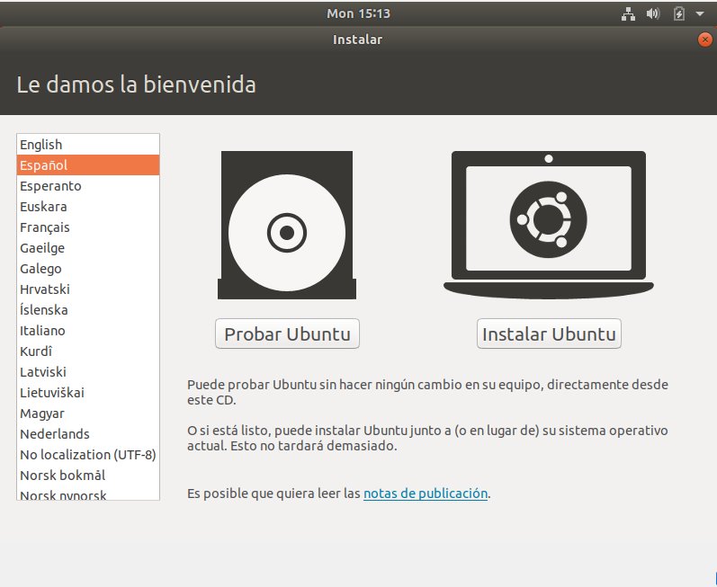
Primer Paso
Esta es la primera pantalla que nos encontraremos al iniciar el SO de Ubuntu.
Debemos seleccionar el idioma que deseamos usar y pulsar en Instalar Ubuntu para continuar con la instalación.

Slide 3
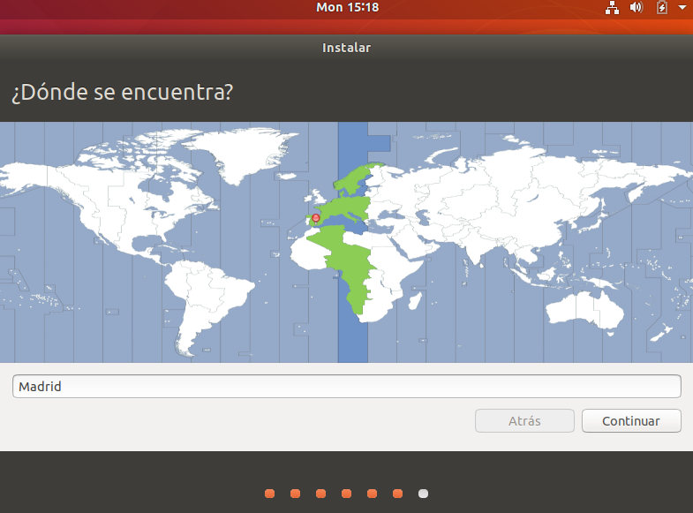
Segundo Paso
Una de las siguientes pantallas de la instalación será esta, en ella solo debemos elegir nuestro lugar de residencia para tener la hora de nuestro país en el ordenador.

Slide 4
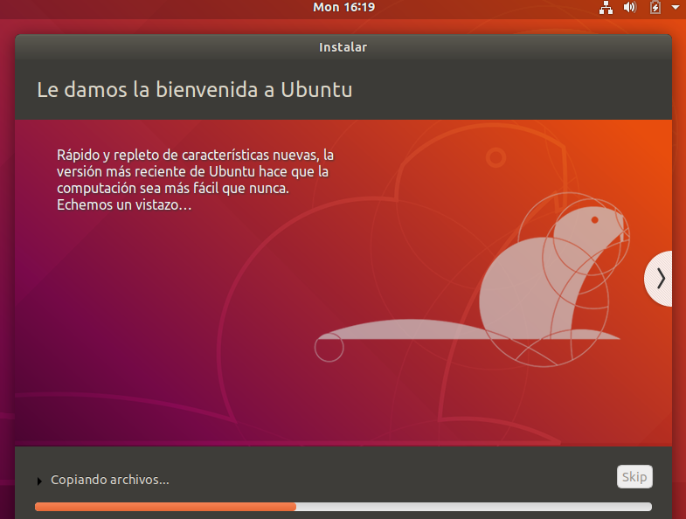
Tercer Paso
Cuando lleguemos a esta pantalla ya estaremos casi al final de la instalación, la barra de abajo nos informa sobre el progreso de la instalación del sistema y cuando termine solo nos quedará reiniciar el ordenador para terminar con la instalación.

